Slide 1
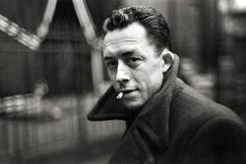
Альбер Камю
(1913-1960) французький письменник і мислитель, один з найяскравіших представників літератури екзистенціалізму.

Slide 2

Словник
“Екзистенціалізм” – один із провідних напрямів у філософії ХХ ст.
Представники: А. Камю, Ж.П. Сартр, В.Дж. Голдінг.
Екзистенційний – той, що стосується одвічних питань буття особистості

Slide 3
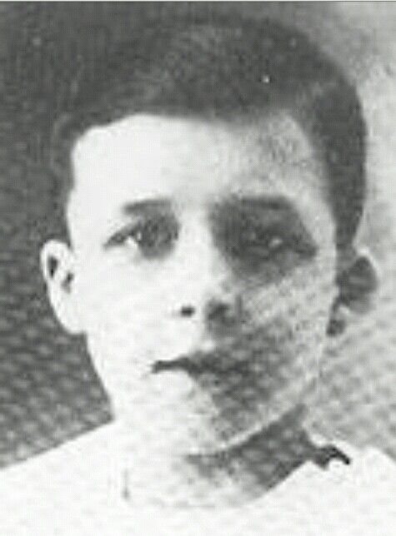
Альбер Камю народився 7 листопада 1913 року в Алжирі.
Батько був наглядачем у винному підвалі та помер від поранення на битві під час Першої світової війни.
Матір була напівглуха та неграмотна і працювала прибиральницею.
Але вчителі замітили здібного школяра і він почав отримувати стипендію.

Slide 4
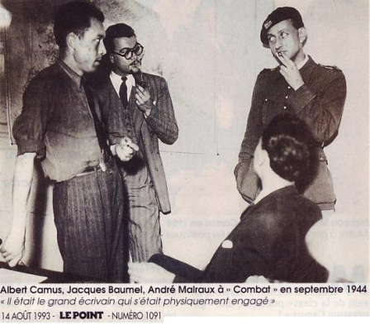
1932-1936 рр. – навчався на філософському факультеті Оранського університету.
Захоплювався театром.
Багато працював, щоб прогодувати себе: продавцем, дрібним службовцем, писарем.
Але у 17 років у нього діагностувати туберкульоз, через це мав на 2 роки зупинити навчання, йому
відмовили в
післядипломному навчанні
та службі в армії.
В цей час почалось його
захоплення літературою.

Slide 5
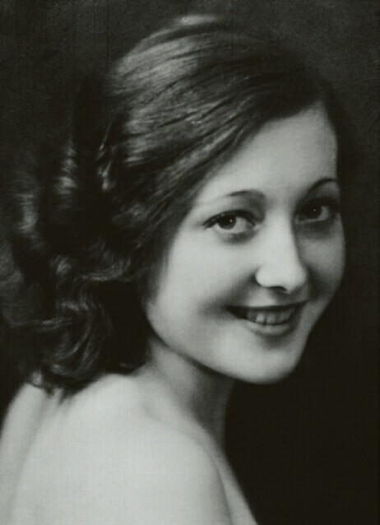
У віці 21 року одружився з 19-річною екстравагантною Симоною Ійє.
Але вона виявилася морфіністкою і за два роки шлюб розпався.

Slide 6
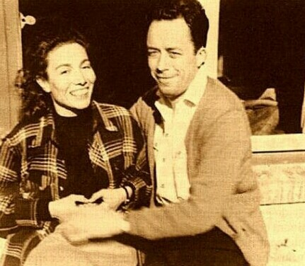
У 27 років Камю одружився вдруге – на Франсіні Фор, яка була математиком і піаністкою.

Slide 7
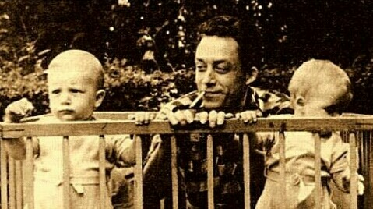
Вона народила йому двійнят – хлопчика Жана та дівчинку Катрін.

Slide 8
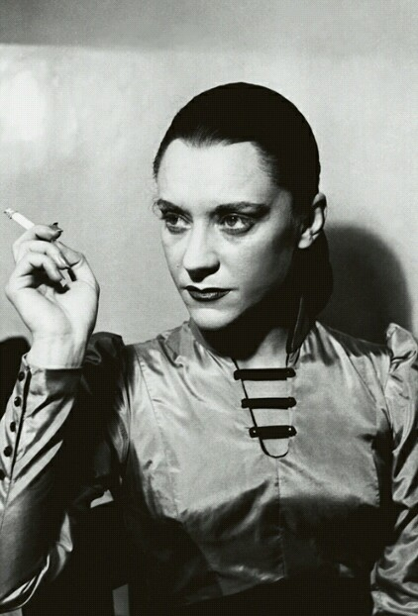
Камю мав декілька романів на стороні. Найпримітнішою його коханкою була Марія Казарес.
“Я не спокушав – я піддався” – писав він.

Slide 9
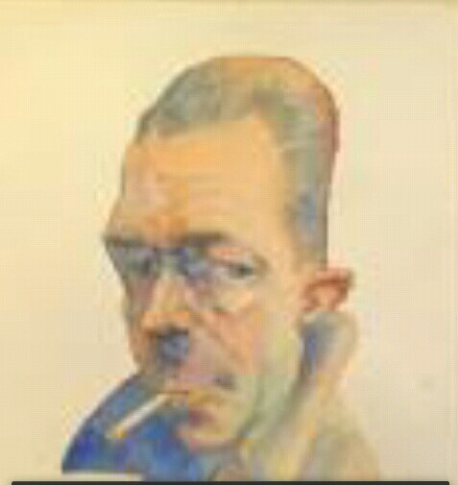
Альбер палив протягом всього життя. Мало на яких фотографіях він зображений без цигарки.
На цю тему є декілька карикатур, присвячених митцю.

Slide 10
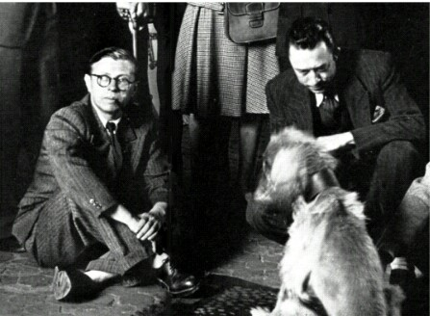
Навіть свою собаку він назвав Сігарет (Cigarette).

Slide 11
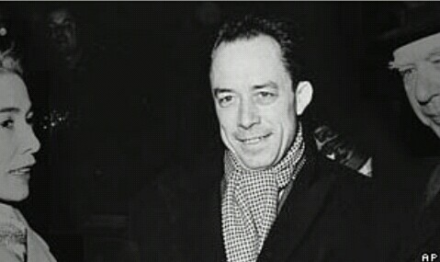
Альбер Камю дуже захоплювався театром.
В 1936 році створив самодіяльний “Театр праці”.
Здійснив постановку “Братів Карамазових” за Достоєвським, де сам зіграв Івана Карамазова.

Slide 12
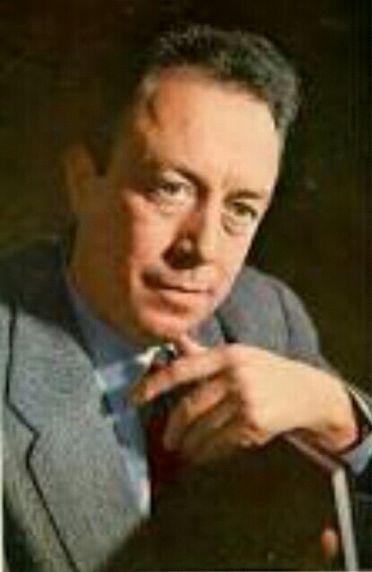
1957 року Камю була присуджена Нобелівська премія з літератури “за великий внесок до літератури, що висвітив значення людської совісті”.

Slide 13
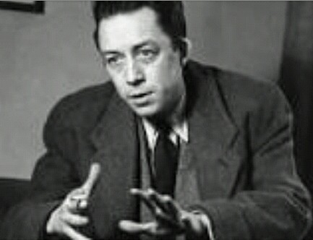
Але звання нобелівського лауреата все життя не давало йому спокою. Адже він завжди вважав себе людиною простою. А за спогадами близьких йому людей, його улюбленою стравою була кукурудзяна каша.

Slide 14
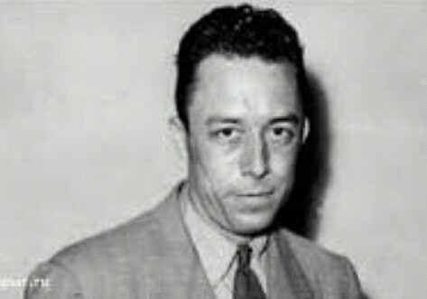
Загинув Камю 4 січня 1960 року, коли разом з сім’єю свого друга Мішеля Галлімара повертався з Прованса до Парижу і потрапив у ДТП.
Альбер загинув миттєво, його смерть
наступила о
13 годіні 54
хвилини.
Мішель помер в
лікарні через два
дні. Дружина і
діти залишилися
живими.

Slide 15
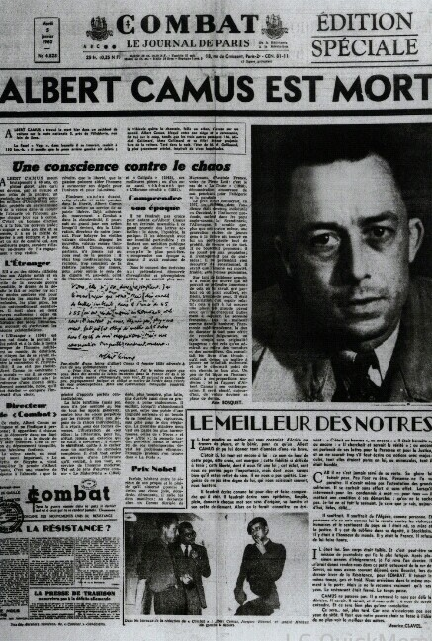
У 2011 році на сторінках однієї італійської газети було висловлено версію, згідно якої автокатастрофа, в якій загинув Камю, була підлаштована радянськими спецлужбами за особистою вказівкою міністра закордонних справ СРСР Шепілова.
Так радянська влада ніби помстилась за те, що Камю публічно засудив радянське вторгнення до Угорщини та виступав на підтримку Бориса Пастернака.

Slide 16
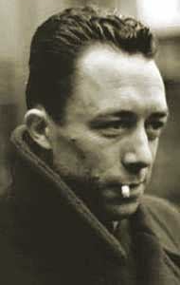
Творчість письменника
Есе “Міф про Сізіфа”, “Бунтівна людина”, “Своєчасні роздуми”,
Романи: “Чума”, “Щаслива смерть”.
П’єси: “Стан облоги”, “Праведні”.
Повість “Падіння”.

Slide 17
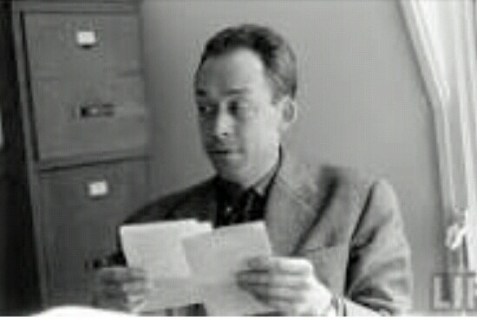
Художній світ А. Камю вирізняють:
Щільний зв’язок з екзистенціалістськими ідеями та концепціями;
розкриття трагічного становища людини в “світі без Бога”;
аналіз абсурдних взаємин між особистістю і світом;
пошук справжніх духовних цінностей;
змалювання мужньої людини як морального еталона сучасності;
звернення до міфологічних сюжетів.

